Slide 1
Presentatie Rob Verboog
Raadsinformatiebijeenkomst
Gemeente Utrechtse Heuvelrug
19 februari 2018

Slide 2
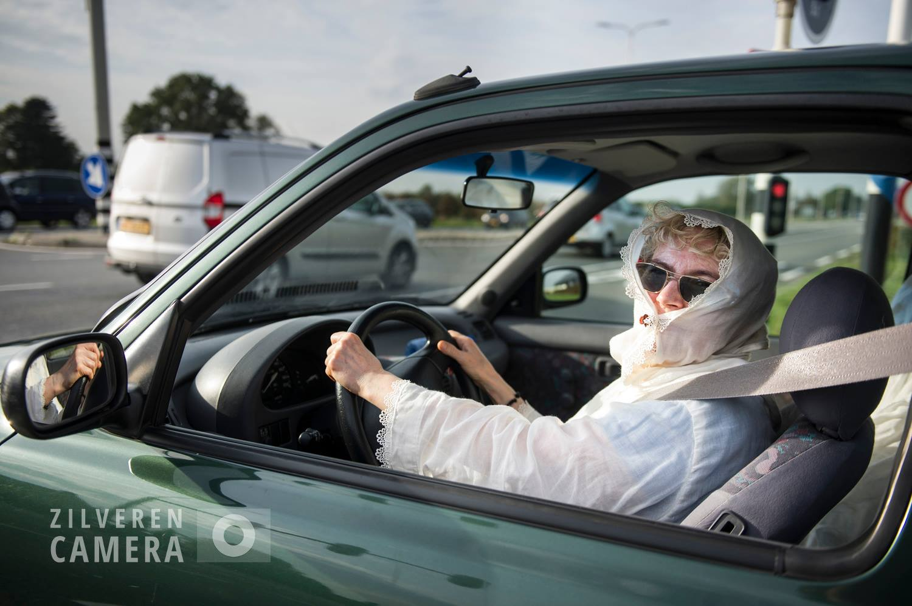

Slide 3
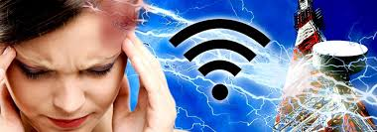
“Straling (EMV) is een sluipmoordenaar……”:
•Stralingsgevoelig
•Elektrogevoelig
•Elektrostress
•ElektroHyperSensitief
(EHS)
→3.500 mensen in Nederland wéten dat straling/EMV hun gezondheidsklachten veroorzaakt, ten minste 550.000 weten dat nog niet…

Slide 4
Iedereen….
heeft of krijgt, in meerdere of mindere mate, direct of later, gezondheidsklachten door straling /EMV.
Bepaalde groepen als eerste:
Hoogsensitieven
Kinderen
Zieken (o.a. Lyme), zwakke gezondheid
(niet fitte) Senioren
Zwaar met straling/EMV belaste mensen (overdosis)

Slide 5
Rob Verboog, “ervaringsdeskundige”:
Onze ervaring staat niet op zichzelf, velen hebben helaas deze weg moeten doorlopen. En dat moet anders. En er moeten oplossingen komen.
En voorzorgsmaatregelen om te voorkomen dat mensen EHS krijgen!
Echtgenote Wally is al 35 jaar (bekend) stralingsgevoelig:
Voor “Laagfrequente EMV”: overal waar een elektrische stroom doorheen loopt en dan vooral hoogspanningsmasten, transformatorhuisjes, “dikke” stroomkabels onder de grond, inductiekooktoestel, “dirty electricity” van o.a. zonnepanelen.

Slide 6
Vooral van de Hoogfrequente EMV: straling van draadloze communicatie, magnetron, smart (“domme”) apparatuur, e.d.
Juist deze HF straling is enorm toegenomen in de afgelopen jaren: explosie zendmasten, versterking zenders GSM + UMTS + LTE (4G, 4G Plus, 5G test + “opeens” in bedrijf her en der), explosie WiFi-netwerken, explosie smartphones + toepassingen, explosie “slimme (domme) toepassingen” .
“slim”: o.a. in auto’s, verkeerslichten, lantaarnpalen, koelkast, personenalarmering, energiemeter, thermostaat en nog veel meer waar geld mee te verdienen valt (producent + leverancier).

Slide 7
Onze conclusie en advies aan U als gemeenteraad:
Hanteer voorzorgsprincipe, zeker waar het gaat om gezondheid!
Informeer actief inwoners over ALLE stralingsbronnen én over de (gemakkelijke) maatregelen (ook thuis en zeker ‘s nachts) om overdosis straling te voorkomen.
Betrek ook de SOLK-patiënt, lokale huisartsen en GGD Regio Utrecht: veel SOLK-klachten zijn namelijk ook stralingsspecifiek! (meeste artsen zijn onbekend met stralingsklachten).
Houd regie in eigen hand: inwoners zijn uiteindelijk de dupe van “handige overeenkomsten” met ruimte voor “nieuwe slimme verdienmodellen van vele slimme ondernemers”! (NB: slim voor de aandeelhouders, niet voor gemeente/burgers)

Slide 8
5. Negeer de (onjuiste) “Standaard Overheids Mantra”:
“Het is niet aangetoond dat straling gevaarlijk is + de straling is ruim onder de norm”.
ICNIRP ↔ Ministeries EZ/I&W/Volksgez. ↔ Gr ↔ GGD ↔ RIVM ↔ Telcom ↔ bedrijven ↔ KEMV&G ↔ Gemeenten ↔Agentschap Telecom ↔ Antennebureau ↔ Medische organisaties↔ Artsen ↔etc.
Kortom: “kastje + muur……….” .
14.000 wetenschappelijke onderzoeken: tonen gezondheidsrisico’s aan
Nederland: hanteert de ALLERHOOGSTE norm ter wereld

Slide 9
Hoe kwamen wij erachter?
Hoe merk je dat je gevoelig bent voor EMV/straling?
Dat is een zoektocht en dat gaat bij iedereen in vele stappen, waarbij je zélf alles moet doen (en betalen):
1. Magnetron: de gezondheidsklachten begonnen steeds direct……
(test: bel uw mobiel in de magnetron!)
2. Altijd een vervelend gevoel en klachten nabij hoogspanningskabels, e.d. (NB: niet alleen verhoogd risico op kinderleukemie……., ook andere kankersoorten, Alzheimer, ALS). NB: Gemeente Bunnik!!

Slide 10
3. Ook bij onze eerste autotelefoon in 1988 (Nokia, destijds ATF-net) in de auto…… en ook bij de latere GSM.
4. Bij alles wat HF straalt: DECT, Wifi-routers/modems, bayfoons, nabij zendmasten….
Je merkt “relatie” tussen straling/EMV en gezondheidsklachten, zowel direct als vertraagd & indirect.

Slide 11
5. Je zoekt informatie: die is er nauwelijks of onjuist……….. Nóg steeds als je alleen op de “officiële websites” kijkt……
6. Je bezoekt artsen: weten meestal niets van straling of “het is veilig, geen enkel wetenschappelijk bewijs”…..
Geven vermoedelijke (verkeerde, andere) diagnose…..
7. Doormodderen en wegblijven van straling / = flink aanpassen van je leven….

Slide 12
In 2014 barstte bij ons de bom:
- Vrijwel continu én direct klachten bij blootstelling aan straling/EMV
- Ernstige gezondheidsklachten (hoge bloeddruk, hartritme, stress/angst, geen concentratie, geen energie, spieren)
Oorzaak: “overdosis” opgelopen bij Sportcentrum én bij verscholen zendmast…..”gesensibiliseerd”: EHS.

Slide 13
Bezoek huisarts…..
Contact GGD Regio Utrecht……., RIVM……, patiëntenverenigingen……
Via via contact Stichting EHS: eindelijk deugdelijke informatie!
Stuk (betaalde) begeleiding door Schooneveld Advies e.a.
Maatregelen afscherming huis + beschermende kleding
Eigen fitness-ruimte in ons huis gemaakt
Juni 2015 deelname aan GESOND-stralingsonderzoek van GGD/UU
Eind 2015 bezoek thuis van onze burgemeester Ostendorp.
Zijn advies: “vertel zélf je verhaal overal, dat komt binnen”.

Slide 14

Medio 2016 film “S.O.S., Stop Overdosis straling!”
(https://www.youtube.com/watch?v=x0lIk7kdUQw)
opgenomen en samen met nieuwe website www.StopOverdosisStraling.nu eind 2016 gelanceerd.
Doelen website:
Informeren over risico’s straling, ook wat je er zélf aan kunt doen
Oproepen tot actie, w.o. verminderen overdosis straling
Iedereen (weer) gezond

Slide 15
Tweede helft 2016: inventarisatie van “alles inzake straling/EMV”:
onderzoeken, films, boeken
artsen, psychologen, medische
organisaties
patiëntenverenigingen e.d.
GGD, RIVM, Agentschap Telecom
providers zoals KPN, Ziggo
Ministeries, Gezondheidsraad e.d.
“stralingsbewuste organisaties”, zoals:
    StopUMTS, NIBE, NPS, Verminder Electrosmog
    Stichting EHS, CPLD-vereniging
Conclusie: je schrikt je wezenloos….

Slide 16
Hoeveel stralingsgevoeligen in NL?
→3.500 mensen in Nederland wéten dat straling/EMV hun gezondheidsklachten veroorzaakt, ten minste 550.000 weten dat nog niet…

Slide 17

Ervaringen van stralingsgevoeligen:
Zie voor ervaringsverhalen: https://www.stopumts.nl/doc.php/Verhalen
Ria Luttikhold-Lurvink schreef het boekje “Help! De kerktoren geeft straling” (2010)
(https://sosstraling.nl/boeken-en-artikelen/)
Zij schreef inmiddels (2017) deel 2, te lezen op haar website: http://stralingsleed.nl/manuscript/

Slide 18
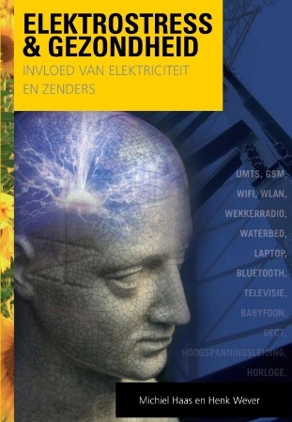
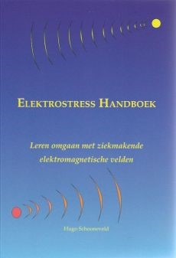
Talloze (TV-)films en artikelen, bijv. over Henk Wever,
Freek van den Hengel e.v.a. (zie o.a. https://sosstraling.nl/onderzoeken-2/)
Elektrostress Handboek door Hugo Schooneveld (2014)

Slide 19
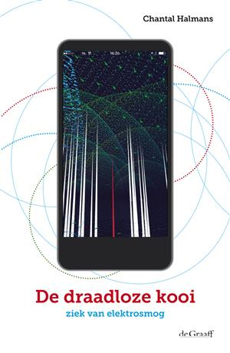
“Bekende Nederlanders”, die niet over hun EHS in de publiciteit willen komen
September 2017 verscheen boekje “De draadloze kooi. Ziek van elektrosmog” van Chantal Halmans, waarin zij de ervaringen
van 10 stralingsgevoeligen weergeeft.
Peter en Alice Lentjes in artikel De Stentor 16 november 2017 (https://www.destentor.nl/berkelland/elke-zendmast-beperkt-leven-van-alice-in-ruurlo~ae93d2b9/ en op RTL Nieuws op 20 november 2017 (https://www.rtlnieuws.nl/editienl/laatste-videos-editienl/maakt-wifi-ziek).

Slide 20
Fotoseries over Stralingsgevoeligen in Algemeen Dagblad en gelieerde kranten (13 januari 2018) en De Volkskrant (9 februari 2018). Zie https://verhalen.volkskrant.nl/leven-met-ehs#14833) en https://www.ad.nl/binnenlnd/ziek-van-straling~a9f1f801/.
Nationale Gezondheidsbeurs 2018 te Utrecht: gezamenlijk deelname door 7 stralingsbewuste organisaties, zie: www.eerlijkoverstraling.nl en voor een video-impressie http://eerlijkoverstraling.nl/video-eerlijk-over-straling/.
Zilveren Camera (februari 2018) voor de fotoserie: http://www.zilverencamera.nl/wi…/documentair-nationaal-2017/.

Slide 21
De implicaties van het leven met EHS:
Simpel: het is géén leven!
1. Kluizenaar in “beschermd” huis
2. Geen zicht op werk vanwege straling onderweg en op werkplek, ten minste moeilijke positie
3. I.p.v. steun een “oeverloze discussie” met gemeente Wmo
4. Overal onwetendheid, onbegrip en velen willen zich niet aanpassen (“roken moet mogen”)

Slide 22
5. Nu: overal (overdosis) straling van zendmasten, WiFi, smartphones, DECT, apparatuur, “moderne” auto, 5G-toepassingen, etc.
De beperkingen:
a. Autowegen + tankstations
b. Trein, metro, bus, vliegtuig
c. “Onbeschermd” fietsen of wandelen
d. Winkels, restaurants, bioscoop
e. Gemeentehuis, UWV, kantoren, scholen, kinderdagverblijf, industrie
f. Bij particulier thuis op bezoek, straling van buurvrouw van moeder.
g. Monteur op bezoek of pakjesbezorger aan de deur
h. Ziekenhuis, verzorgingshuis, revalidatiecentrum, tandarts, dokter
i. Crematorium, kerk, begraafplaats
j. Feest, receptie, bruiloft, begrafenis.
k. ………

Slide 23
Het voorkómen van stralingsgerelateerde gezondheidsklachten:
a. Betere informatie aan publiek, artsen, werkgevers, instanties
b. Stop Overdosis Straling
1. Overheid, neem je verantwoordelijkheid
2. Vdwebbj:“slaapkamer”+ apparatuur + kabel
3. Site sharing, sterkte, locatiekeuze
4. EMV is achterhaalde techniek?
c. ………..

Slide 24
De (gewenste) rol van overheids- en medische instanties
1. Begrip voor en erkennen van elektrostress, stralingsgevoeligheid en EHS
2. Realiseren van “white spots”, zowel tijdelijke als continue
3. Vergoed persoonlijke beschermingsmaatregelen, onderzoek en behandeling (Wmo, fiscaal, ziektekostenverzekering)

Slide 25
4. Aanpassen van de huidige waardeloze “norm” (sterkte + biologisch effect)
5. Geven van deugdelijke informatie
6. Stop overdosis straling, óók in ziekenhuizen, ook in de openbare ruimte!
7. Zorg dat stralingsgevoeligen (enigszins) kunnen leven en niet worden gediscrimineerd.
8. Faciliteer desnoods euthanasie voor mensen met bewezen extreem EHS.
9. Geen uitrol 5G, en dus ook geen veiling: regel eerst eens huidige stralingsproblemen! Zie asbest, Cr6-coating, e.d.

Slide 26
10. ……….
Dank voor Uw aandacht!
Contact: info@SOSstraling.nl
Vragen? Suggesties?

Slide 27
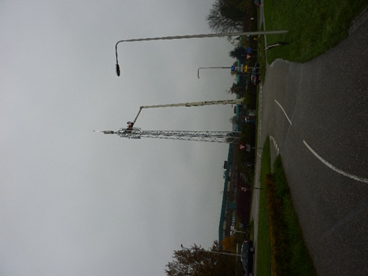
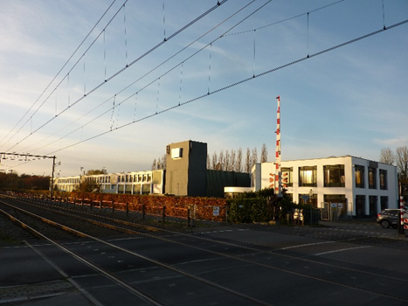
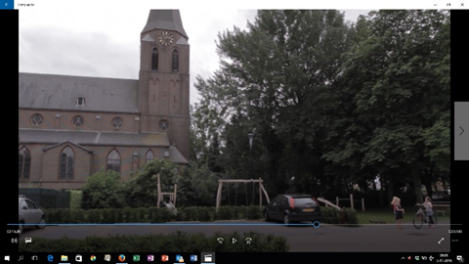
Zendmasten foto’s
Zelfde kleur als de gevel..
Achter de ramen op 20 meter hoog
…lekker spelen
Een gewone mast, steeds voller!

Slide 28


